Slide 1
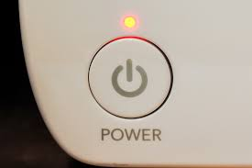

CONSTRUYENDO PUENTES
PROYECTO DE CONVIVENCIA - 6° A y C
Click →

Slide 2
INSTRUCCIONES
PARA VER ESTA
TARJETA INTERACTIVA
Hacer click sobre cada uno de los íconos que aparecen en la imagen.
En cada uno de ellos aparecerán las ideas trabajadas grupalmente, en relación con los derechos que nos corresponden como personas, los valores que nos sostienen, y los modos de tratarnos, para tener una excelente convivencia, en la escuela, en el hogar, en la sociedad. Lo queremos compartir con ustedes.
Click→

Slide 3
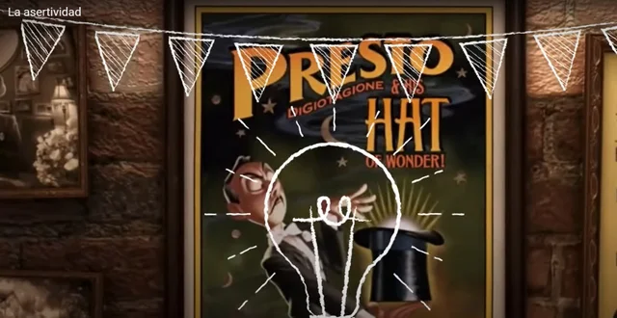
Click→

Slide 4

https://www.thinglink.com/card/1574894289702354946
Cuando termine de ver el video, cierre la aplicación para continuar esta presentación…
Click→

Slide 5

FIN… Click→

Slide 6
¡¡muchas gracias!!
Alumnas y alumnos de 6° A y C
Click→

